Slide 1

gobierno y gestión sustentables DE LA UNIVERSIDAD
2º Encuentro Telescopi Argentina
Universidad Católica de Salta
Jairo H. Cifuentes Madrid
Pontificia Universidad Javeriana
Telescopi Colombia
Salta, 12 de abril de 2018

Slide 2
Itinerario de la reflexión
La universidad como institución social
Enfoque sistémico de la universidad
Gobierno universitario y gestión universitaria
Retos al gobierno y a la gestión universitaria

Slide 3
La universidad como institución social

Slide 4

“La universidad tiene dos dimensiones conjugadas que son la de una comunidad formada por los universitarios y la de una institución con ciertas particularidades que permiten considerarla una institución universitaria.
Sin comunidad universitaria la institución sería un cascarón vacío; sin el cascarón formal, administrativo, organizativo, institucional, la comunidad universitaria seguramente adelantaría una vida muy distinta o simplemente dejaría de existir.
Se debe tratar de tener siempre presentes estas dos caras de la universidad”.
A. Mockus S. (1987)

Slide 5


La universidad es:
GENERO PRÓXIMO
ACTIVIDAD
DIFERENCIA ESPECÍFICA
Permanencia de las funciones: F+C+S
COLECTIVA
ORGANIZADA
OBJETIVOS PROPIOS
Autonomía
Indispensable para la vida social

Slide 6
PRECISIONES NECESARIAS SOBRE AUTONOMÍA UNIVERSITARIA
¿Por qué hablar de nuevo de autonomía? R// Es el fundamento del gobierno y la gestión sustentables.
NO es un concepto unívoco, ni ajeno a intereses institucionales, de grupo o personales.
No puede “aislarse” sin hacer referencia a un momento histórico o a un contexto nacional o regional: Concepto histórico y relacional. (Camou)
Muchos hablan de ello, pero todos hablan de manera diferente sobre ello. El binomio autonomía – planificación: Follari & Stubrin. Tensión constitutiva de Camou

Slide 7
PRECISIONES NECESARIAS SOBRE AUTONOMÍA UNIVERSITARIA
Es influenciada directamente por los cambios en el papel del Gobierno: Financiador, evaluador, director – planificador.
Así como la universidad y la sociedad cambian, así cambia el concepto de autonomía
La autonomía NO aísla a la universidad; es canal de comunicación con el entorno
Concepto defensivo a propositivo. Superar la idea que es mecanismo para evitar la interferencia del Estado / política pública; sí, para articularla.

Slide 8
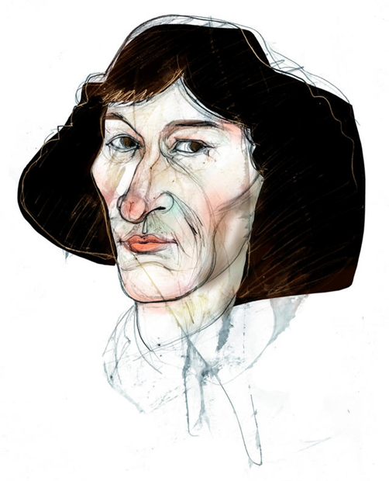
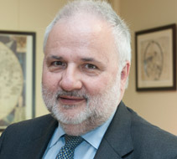

Nicolás Copérnico

Slide 9


¿Los hospitales cambian?
Care of the Sick (1441/42), Domenico di Bartoldo, Santa Maria della Scala, Siena
Cirujanos demuestran el robot da Vinci Si.
Foto: 2013 Intuitive Surgical, Inc

Slide 10

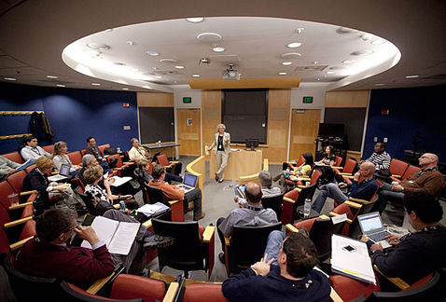
¿Las universidades cambian?
Aula Universitaria. Laurentius de Voltolina
Aula de la Universidad de Harvard

Slide 11
Concepto de autonomía UNIVERSITARIA
Nota Característica
Autonomía interna
[Autonomía Académica]
Libertad académica: de cátedra y de investigación
Pluralismo (dirección) ideológico 0 filosófico
Autonomía externa / derecho
[Autonomía Institucional
Autonomía universitaria, propiamente dicha]
Complejo: articulación con otros derechos de las personas
Relativo o limitado: el bien común
Situado / circunscrito
Inherente, inseparable, determina la naturaleza universitaria
Notes:
Sobre el concepto de autonomía universitaria es abundante la literatura académica especializada, así como también, y especialmente, los análisis y textos jurídicos, y las declaraciones políticas e ideológicas.
Por ello, advierto de entrada, que NO es un concepto univoco, ni ajeno a intereses institucionales, de grupo o personales. Tampoco puede ser delimitado con precisión sin hacer referencia a un momento histórico específico o a un contexto nacional o regional determinado.
Y realizo ya dos afirmaciones, que generarán no pocas inquietudes en algunos de Ustedes:
- No se entiende lo mismo por autonomía universitaria en la edad media, o en la universidad napoleónica o humboldtiana, o en 1918 en Córdoba, o en nuestras instituciones de hoy en día.
- No es lo mismo hablar de autonomía universitaria en américa latina que en Europa. Inclusive, no es lo mismo hablar de ello en México o en Chile o en Brasil o en Argentina.
Así como la universidad, como institución social, evoluciona, cambia, se adecúa a las sociedades en las que está inserta, de la misma manera lo hace el concepto de autonomía universitaria.
Por ello propondré unos breves y sencillos conceptos, con el único propósito de facilitar el dialogo que se propone para el panel. No voy a extenderme, ni a profundizar en ellos, pues tengo la certeza que Ustedes han tenido acceso a múltiples referencias y documentos sobre el asunto. Inclusive: Ustedes tienen sus propias y sólidas reflexiones sobre ello.

Slide 12
Alcance de LA autonomía universitaria
Darse y modificar sus estatutos y derecho interno
Definir y designar su GOBIERNO universitario
Crear, organizar y desarrollar sus programas académicos, su investigación y su extensión
Conferir los grados académicos y otorgar los títulos
Conformar su comunidad educativa: seleccionar y designar sus profesores y personal administrativo; admitir a sus alumnos
Establecer, arbitrar y aplicar sus recursos para el cumplimiento de su misión social y de su función institucional

Slide 13
Enfoque sistémico de la universidad

Slide 14
ENFOQUE SISTÉMICO DE UNIVERSIDAD
MACROSISTEMA: EL ENTORNO
ACTORES Y RECURSOS
PROCESOS
RESULTADOS
AUDIENCIAS / Grupos de interés
Estudiantes
Profesores
Directivos Acad
Administrativos
Técnicos
Pedagógicos
Físicos
Financieros
Estudiantes
Profesores
Comunidades Académicas
Comunidades Científicas
Egresados
Sector Productivo
Sociedad
Docentes
Investigativos
De consultoría
De servicios
Administrativos
Generación de saber
Transmisión de saber
Formación
Servicio y extensión
Servicio cultural

Slide 15
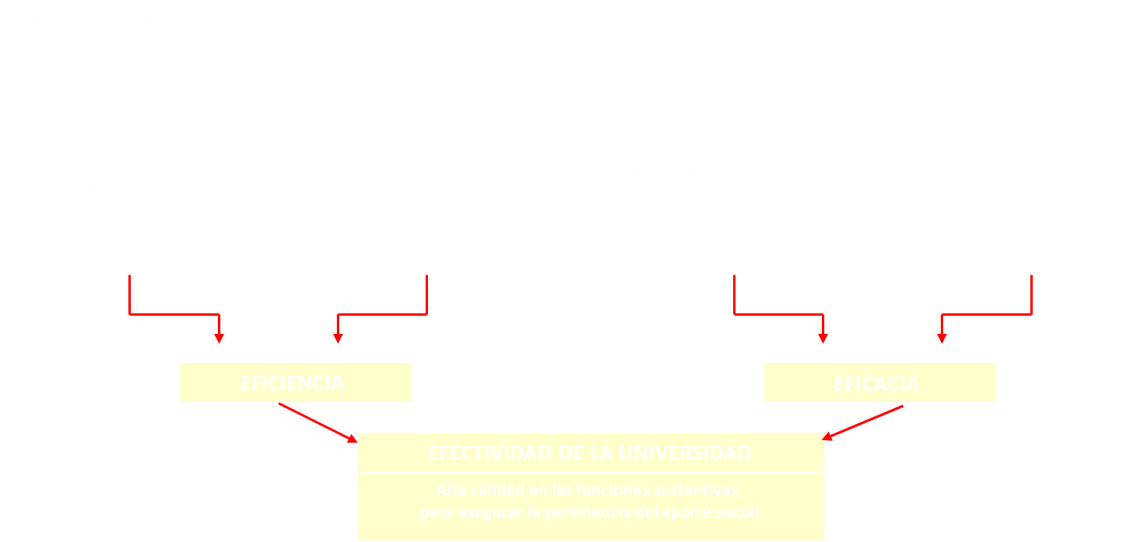
ENFOQUE SISTÉMICO DE UNIVERSIDAD
Deber ético de obrar con calidad

Slide 16

ENFOQUE SISTÉMICO DE UNIVERSIDAD
Responsabilidad social en el obrar

Slide 17
Eficiencia y eficacia en la universidad:
“No son equiparables la universidad y las empresas en cuanto a los criterios para juzgar la eficiencia interna de funcionamiento en orden a la eficacia externa de sus respectivos resultados y productos.”
Alfonso Borrero Cabal, SJ. (1991)
Eficiencia:
Pertinencia
Calidad
Eficacia:

Slide 18
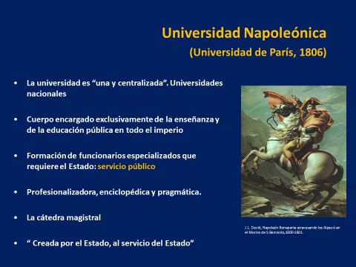
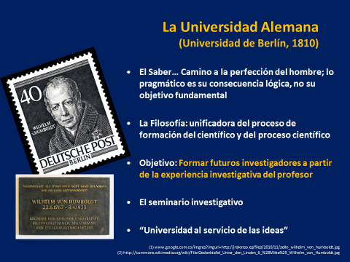
Tipologías universitarias
Siglo XIX
Estructuras del siglo XIX, con profesores del siglo XX para estudiantes del siglo XXI

Slide 19
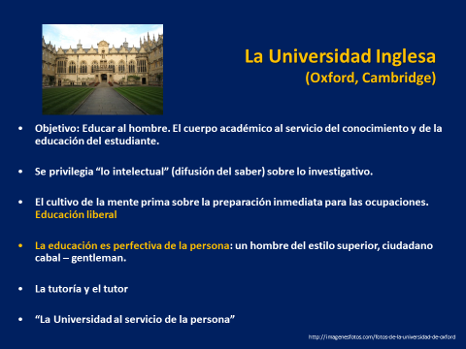
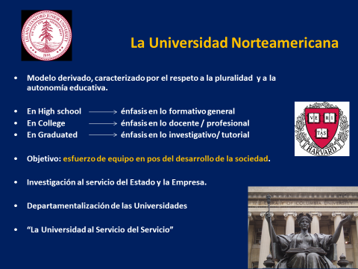
Tipologías universitarias
Siglo XIX

Slide 20
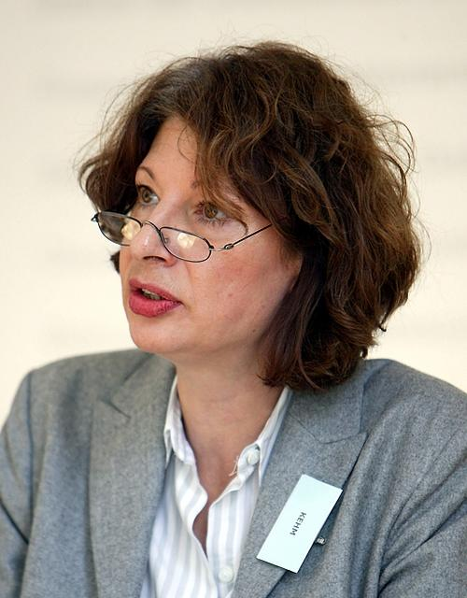
¿Qué tipo de sistema organizado es la universidad?
Comunidad de académicos
Instrumento de agendas políticas
Democracia representativa
Institución de servicios integrada a mercados
Kehm, Barbara (2012)
La nueva gobernanza de los sistemas universitarios. Ediciones Octaedro, S.L. & Universitat de Barcelona. Primera edición. España

Slide 21
COMUNIDAD DE ACADÉMICOS
Comunidad de académicos
Instrumento de agendas políticas
Democracia representativa
Institución de servicios integrada a mercados
Comunidad de académicos regida por normas y valores académicos
Fundada en las libertades de cátedra y de aprendizaje
Beneficia a la sociedad, más que a stakeholders concretos
Organización: Autonomía individual y disciplinaria, con visón compartida de U a partir del ensamblaje de subsistemas disciplinares que fijan códigos de conducta, conceptos, ideas y creencias
Evaluación: Revisión por pares académicos
Recursos: Protección y financiación del estado

Slide 22
INSTRUMENTO DE AGENDAS POLÍTICAS
Comunidad de académicos
Instrumento de agendas políticas
Democracia representativa
Institución de servicios integrada a mercados
Herramienta institucional para alcanzar los objetivos y las prioridades definidas por los gobiernos
La educación y la investigación fomentan el desarrollo y constituyen fuentes de riqueza y bienestar
Organización: Comunidades científicas y actividades académicas, interrelacionadas y unificadas por autoridades rectoras. Autonomía delegada
Evaluación: Efectividad en el logro de los objetivos políticos fijados
Recursos: Públicos de acuerdo con resultados y logros

Slide 23
DEMOCRACIA REPRESENTATIVA
Comunidad de académicos
Instrumento de agendas políticas
Democracia representativa
Institución de servicios integrada a mercados
Institución para alcanzar los objetivos de grupos de interés internos
En el gobierno están representados todos los grupos de interés
Prima el carácter formal del proceso de toma de decisiones (elecciones, votaciones, negociaciones, coaliciones) sobre el sentido y los objetivos de las actividades universitarias
Mejoras en las prácticas de gobierno: fortalecimiento de la democracia y la codecisión
Democracia interna y autonomía externa

Slide 24
INSTITUCIÓN DE SERVICIOS INTEGRADA A MERCADOS
Comunidad de académicos
Instrumento de agendas políticas
Democracia representativa
Institución de servicios integrada a mercados
Objetivo: La satisfacción de las necesidades de los stakeholders
La educación y la investigación se “comercializan” en el mercado nacional o internacional
La información y el conocimiento no son bienes públicos, sino recursos estratégicos para ser competitivos
El “mercado” exige adaptaciones y cambios rápidos y liderazgo interno fuerte, unitario y profesional
Un buen liderazgo si es emprendedor

Slide 25
Gobierno universitario y gestión universitaria

Slide 26
GOBIERNO UNIVERSITARIO
GOBIERNO INSTITUCIONAL
Sistema de políticas, estrategias, decisiones, estructuras y procesos, encaminadas al cumplimiento de su misión, a través de su proyecto institucional, con criterios de ética, eficiencia, eficacia, calidad, integridad, transparencia y un enfoque participativo de sus actores.
GOBERNABILIDAD
Conjunto de condiciones y recursos que posibilitan a un órgano colegiado de gobierno y a un directivo el ejercicio real y legítimo del poder que formalmente se le ha entregado para el cumplimiento con calidad y pertinencia de los objetivos y los fines asignados en un contexto institucional específico.
GOBERNANZA
Coexistencia activa de los elementos de gobierno institucional y de las condiciones y recursos de gobernabilidad, en una universidad.
.
CESU - MEN (2017)
Política pública para el mejoramiento del Gobierno en las Instituciones de Educación Superior

Slide 27
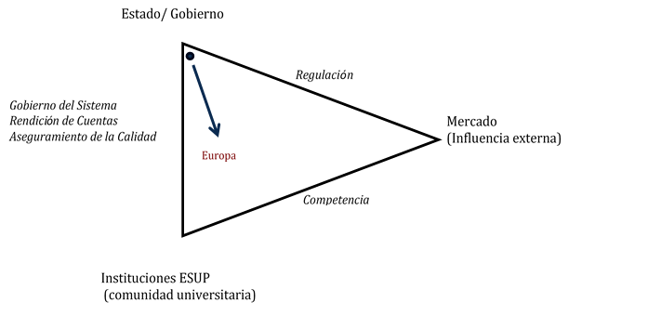
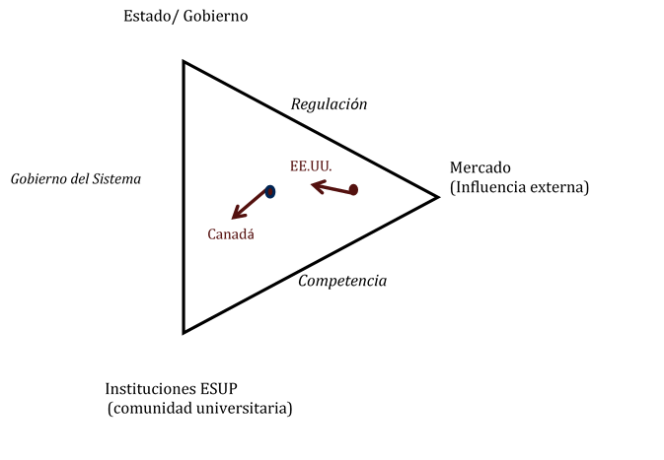
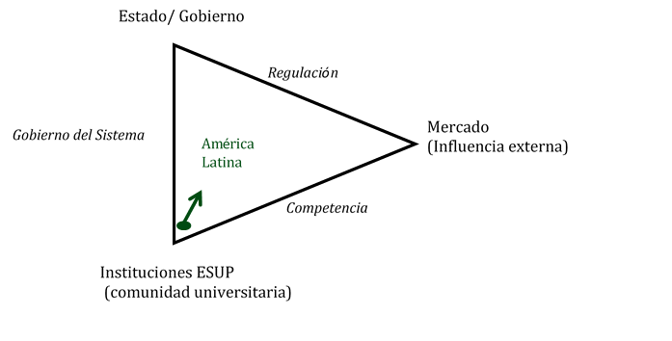
TENDENCIAS DE GOBERNANZA UNIVERSITARIA [desde arriba, desde afuera, desde adentro. Antonio Camou]
Clark, B. R. (1983). The Higher Education System. Academic Organization in Cross-National-. Adaptación de: Paula Clasing y Alfonso Muga. Gobierno Universitario: entre ecos del pasado y nuevas tendencias. Una mirada comparada. En Cifuentes Madrid, Jairo H. (Editor) Asuntos de Gobierno Universitario. Editorial Pontificia Universidad Javeriana. Bogotá: 2016

Slide 28
INSTRUMENTOS (REFORMA INSTITUCIONAL) PARA EL FORTALECIMIENTO DEL GOBIERNO UNIVERSITARIO
Consolidación de los órganos superiores de gobierno
Participación de stakeholders externos en la toma de decisiones
La tensión por el equilibrio externo – interno
Profesionalización de la gestión universitaria
Los académicos son remplazados en el gobierno por profesionales en gestión universitaria
Gestores universitarios
Estatus institucional
Mayores niveles de educación formal
Existencia de una base cognitiva común
Fortalecimiento de sus redes
“Profesionales del tercer espacio”
Funciones orientadoras, nominadoras y de supervisión
Efectividad mediada por el acceso y la calidad de la información
Restrepo, J., Trujillo, M., y Guzmán, A. (2012)
Gobierno Corporativo en las Instituciones de Educación Superior en Colombia. Bogotá: MEN – CESA
Currie, J y Newson, J. (Eds). (1998)
Universities and globalization: Critical perspectives. London:Sage.

Slide 29
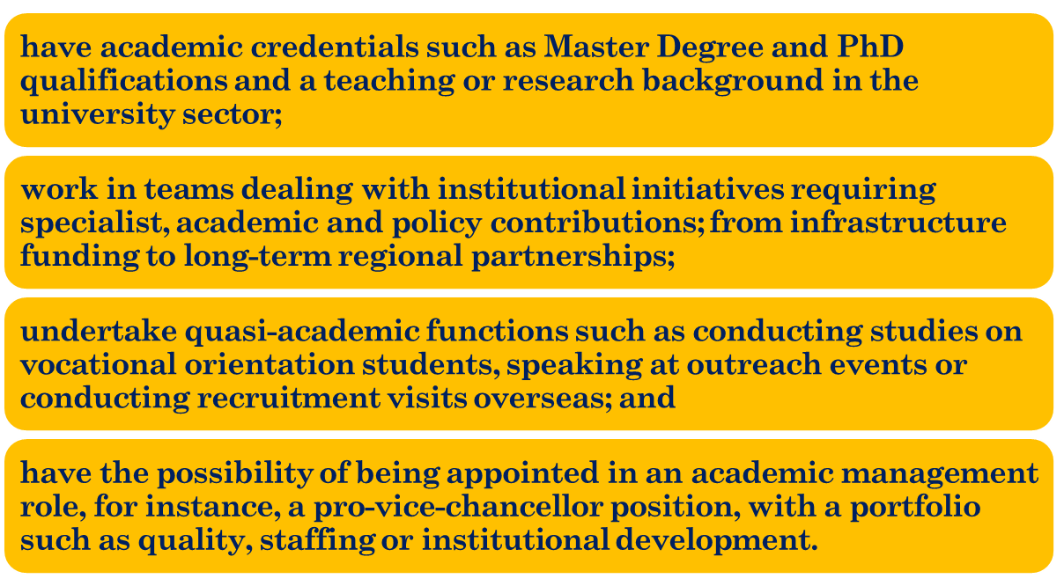
Third Space Professionals
Shifting Identities and Blurring Boundaries: the Emergence of Third Space Professionals in UK Higher Education. By: Celia Whitchurch, Lecturer in Higher Education, Centre for Higher Education Studies, Institute of Education, University of London. Higher Education Quarterly, 0951–5224. DOI: 10.1111/j.1468-2273.2008.00387.x. Volume 62, No. 4, October 2008, pp 377–396

Slide 30
INSTRUMENTOS (REFORMA INSTITUCIONAL) PARA EL FORTALECIMIENTO DEL GOBIERNO UNIVERSITARIO
Modelos de Rendición de cuentas y revelación de información
Gestión sistémica de la calidad, en todos los niveles y con propósitos de rendición de cuentas
Cumplimiento de objetivos estratégicos
Dirección y planeación universitaria
Desempeño de la organización
Comunicación y seguimiento
Especialización institucional, creación de perfiles y establecimiento de marcas
Restrepo, J., Trujillo, M., y Guzmán, A. (2012)
Gobierno Corporativo en las Instituciones de Educación Superior en Colombia. Bogotá: MEN – CESA
Currie, J y Newson, J. (Eds). (1998)
Universities and globalization: Critical perspectives. London:Sage.

Slide 31
PRINCIPIOS DE GOBIERNO UNIVERSITARIO SUSTENTABLE
Prevalencia de los intereses institucionales
Toma de decisiones con base en evidencias
Declaración de los grupos de interés y fluida relación con ellos
Régimen de resolución de controversias, conflicto de interés y de inhabilidades e incompatibilidades
Gestión eficiente y eficaz de los recursos
Cultura de rendición de cuentas
CESU - MEN (2017)
Política pública para el mejoramiento del Gobierno en las Instituciones de Educación Superior

Slide 32
Gestión universitaria
Gobierno universitario
Gestión universitaria
Estructuras y procesos a través de los cuáles se toman las decisiones estratégicas de las universidades en pos de garantizar la misión y el proyecto educativo institucional
Estructuras y procesos a través de los cuáles se ejecutan las decisiones de las autoridades de gobierno, con foco en el desempeño institucional y en los resultados
Principio de legitimidad
Principio de efectividad
Brunner, José Joaquín. (2011). Gobernanza universitaria: tipología, dinámicas y tendencias. Revista de Educación, 355. Centro de Políticas Comparadas de Educación (CPCE) – Universidad Diego Portales. Santiago de Chile: Mayo – agosto 2011, pp. 137 – 159.

Slide 33
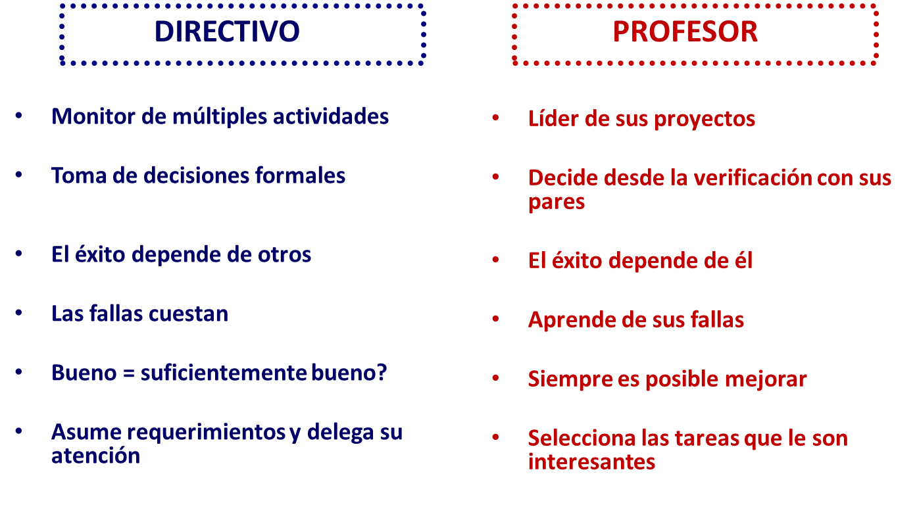
¿dos culturas en la universidad?

Slide 34
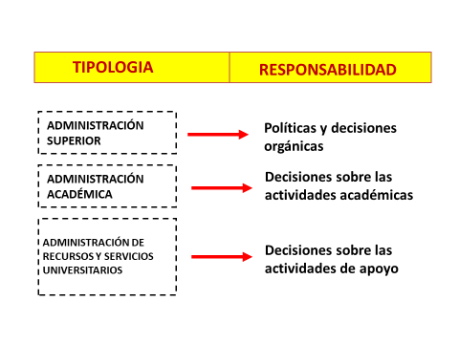
Administración universitaria
En breve, la administración universitaria ha emergido como una especialidad que se despliega a través de especialidades sucesivas, abarcando cada vez nuevos campos del gobierno y la gestión institucionales”
J.J. Brunner (1990)
Notes:
Administración Superior: Consejos Superiores y Directivos, Rectores, Vicerrectores, Prorectores
Administración Académica: Decanos, Vicedecanos y Directores de Departamento, Instituto y Centro
Otra Administración: Directores de RRHH, Recursos Financieros, Apoyo Estudiantil, Museos, Bibliotecas, etc.

Slide 35
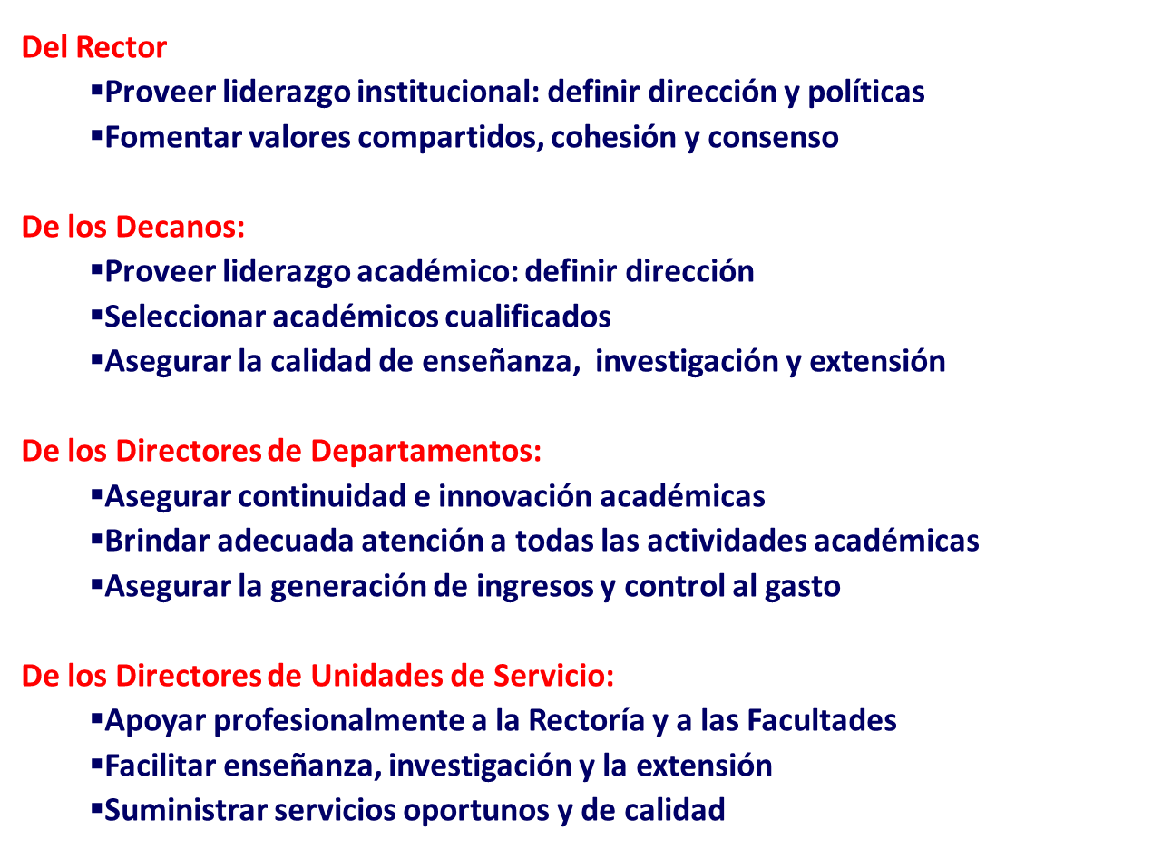
Roles de los gestores universitarios

Slide 36
Retos al gobierno y a la gestión universitaria

Slide 37
Retos al gobierno y a la gestión universitaria
Falta de calidad, consistencia, coherencia y “visión” de la regulación estatal: educativa y extra educativa
Cambios en el papel de los gobiernos en educación superior
Ajustes en los sistemas de aseguramiento de la calidad
Homogeneización y exclusión de las mediciones, clasificaciones y rankings
La competencia de las certificaciones a los títulos de educación superior
Las exigencias a las universidades para la atención de los problemas sociales: desigualdad social, pobreza, desarrollo sostenible, ciudadanía, paz, etc.
La financiación de la educación superior
Liderazgo de organizaciones complejas

Slide 38
1. Falta de calidad, consistencia, coherencia y “visión” de la regulación estatal: educativa y extra educativa
En América Latina se busca la solución a las diversas problemáticas sociales a través de la expedición de leyes y normas.
Ello ha generado una “sobre regulación”, educativa y extra-educativa, de la educación superior, sin mayores articulaciones y coherencias; lo que dificulta la marcha fluida del quehacer de la universidad y aumenta los riesgos por inseguridad jurídica
Buena parte de la legislación en América Latina en educación superior son obras maestras de consensos políticos, pero difícilmente obtendrían un reconocimiento por su calidad o por reflejar un conocimiento experto en las temáticas que abordan.
Notes:
Con la expresión “regulación extra-educativa” se hace referencia a las normas jurídicas de otros sectores tales como el tributario, salud, hacienda pública, ciencia y tecnología, asuntos laborales y seguridad social, uso de regalías, contratación con el estado, normas migratorias, ejercicio de las profesiones, legislación sobre habeas data, etc., que afectan de manera directa las universidades y el desarrollo de sus proyectos educativos.

Slide 39
1. Falta de calidad, consistencia, coherencia y “visión” de la regulación estatal: educativa y extra educativa
El llamado es a participar - influjo en política pública- para que exista una legislación con conocimiento experto; legislación con calidad.
Notes:
Con la expresión “regulación extra-educativa” se hace referencia a las normas jurídicas de otros sectores tales como el tributario, salud, hacienda pública, ciencia y tecnología, asuntos laborales y seguridad social, uso de regalías, contratación con el estado, normas migratorias, ejercicio de las profesiones, legislación sobre habeas data, etc., que afectan de manera directa las universidades y el desarrollo de sus proyectos educativos.

Slide 40
2. Cambios en el papel de los gobiernos en educación superior
Hoy en día, los gobiernos se preocupan por el aporte de las universidades al desarrollo y el crecimiento económico a través de una gestión eficaz de sus recursos para la formación de recurso humano experto y para la investigación y el desarrollo de nuevos conocimientos y tecnologías
Acompaña a esta tendencia la complejidad creciente de los sistemas de educación superior compuestos por un número mayor de instituciones públicas y privadas, no solo universidades tradicionales sino una amplia variedad de instituciones, que vuelven también más difíciles las tareas de los órganos gubernamentales encargados de su supervisión
Altbach, Philip G. [editor]; Salmi, Jamil [editor]. 2012. La voie de l'excellence academique : la creation d'universites de recherche de rang mondial. Directions in development; human development. Washington, DC: World Bank.
http://documents.worldbank.org/curated/en/2012/01/15768979/road-academic-excellence-making-world-class-research-universities-la-voie-de-lexcellence-academique-la-creation-duniversites-de-recherche-de-rang-mondial. Salmi, Jamil. 2009. The challenge of establishing world-class universities / Jamil Salmi. Directions in development; human development. Washington, DC: World Bank. http://siteresources.worldbank.org/EDUCATION/Resources/278200-1099079877269/547664-1099079956815/547670-1237305262556/WCU.pdfEn: Pontificia Universidad Javeriana - Escuela Javeriana de Gobierno y Ética Pública, Telescopi – Colombia y Ministerio de Educación Nacional - Viceministerio de Educación Superior: RECOMENDACIONES PARA UNA POLÍTICA PÚBLICA SOBRE BUEN GOBIERNO UNIVERSITARIO EN COLOMBIA. Jairo H. Cifuentes Madrid, et al.

Slide 41
2. Cambios en el papel de los gobiernos en educación superior
El modelo tradicional de los Ministerios de Educación está siendo reformulado en algunos países a fin de evolucionar desde los controles detallados de carácter puramente normativo o “supervisión basada en cumplimiento”, a la generación de estrategias sectoriales complementadas con herramientas efectivas de seguimiento y evaluación, que en algunos países se enmarca en la denominada “supervisión basada en riesgos”.
Autonomía responsable en el gobierno y la gestión institucional
Ministry of Education of the Netherlands. 2012 Supervision framework for vocational and adult education. Utrecht. http://www.onderwijsinspectie.nl/binaries/content/assets/Documents+algemeen/2012/netherlands_supervision-framework-vocational-and-adult-education_sep-2011.pdf. En: Pontificia Universidad Javeriana - Escuela Javeriana de Gobierno y Ética Pública, Telescopi – Colombia y Ministerio de Educación Nacional - Viceministerio de Educación Superior: RECOMENDACIONES PARA UNA POLÍTICA PÚBLICA SOBRE BUEN GOBIERNO UNIVERSITARIO EN COLOMBIA. Jairo H. Cifuentes Madrid, et al.

Slide 42
3. Ajustes en los sistemas de aseguramiento de la calidad
En el plano institucional:
La superación por parte de las universidades del enfoque formalista y burocrático (rutinas aburridas y poco útiles) de los procesos de aseguramiento de la calidad y el consecuente fortalecimiento de la mirada crítica a la realización de su misión y de la cultura de la evaluación.
La superación de la concepción de la acreditación como un fin, dada su alta valoración social, y no como un medio para la mejora continua.
En el nivel de política pública:
La superación de la tendencia creciente de usar los mecanismos de aseguramiento de la calidad como un sustituto de políticas o como mecanismo regulatorio, confundiendo la función de control de calidad con la de garantía y fomento de la mejora continua.
La necesidad de reconocer y valorar la diversidad, tanto institucional como de proyectos educativos institucionales, en los mecanismos de aseguramiento de la calidad.
Lemaitre, María José. Aseguramiento de la calidad en América Latina: desafíos para el siglo 21. Comisión Nacional de Acreditación (CNA-Chile): Seminario Internacional para el Aseguramiento de la Calidad de programas de doctorado: convergencias y desafíos para Iberoamérica. Santiago de Chile: 6 y 7 de noviembre de 2017.

Slide 43
Sistemas de acreditación de segunda generación
(Australia – Suiza – EEUU – Chile - Colombia)
Reconocimiento de la naturaleza de la institución: ¿Qué hace? ¿Cómo lo hace? ¿Cómo mejora?
Garantizar los valores agregados en la formación de los estudiantes. Cuidar el valor de los egresados.
Valoración integral: Insumos – procesos – resultados.
No hay paradigmas de profesor único; no se mide su productividad en función de una condición única de productividad científica, o si es doctoral o no. Se mide que el perfil sea coherente con la naturaleza institucional.
Seguimiento, evaluación y aprendizaje permanente

Slide 44
4. Homogeneización y exclusión de las mediciones, clasificaciones y rankings
Las mediciones, clasificaciones y rankings, usualmente tienden, directa o indirectamente, a homogeneizar y a excluir instituciones o sus programas.
El adecuado gobierno universitario se expresa en asignar a las mediciones, clasificaciones y rankings como uno – no el único, ni el más importante - de los insumos para la toma de decisiones; como medios de verificación de un obrar con calidad, más que como metas.
Las agencias del estado no deben utilizar estos instrumentos como únicos medios para el establecimiento de programas de fomento, regulación, inspección o vigilancia, así sean mecanismos relativamente económicos en su utilización.

Slide 45
5. La competencia de las certificaciones a los títulos de educación superior
Del monopolio de los títulos y certificaciones
A las certificaciones universitarias de competencias
A las certificaciones de entidades no-educativas

Slide 46
6. Las exigencias a las universidades para la atención de los problemas sociales
Los países latinoamericanos tenemos enormes desafíos en materia de equidad, competitividad, productividad, incremento del capital ético, contribución en la identificación del modelo desarrollo sostenible.
Se considera que la universidad debe cumplir un papel protagónico y significativo en la atención de estos retos sociales.
Los diferentes actores gubernamentales y, aún sociales, esperan y “exigen” a la universidad dar prontas respuestas en ello, aún por fuera de su naturaleza universitaria.
Le corresponde a la universidad hacer bien lo que le corresponde hacer como universidad, en la contribución a la solución de las problemáticas de la sociedad en que se inserta. No como ONG, no como agencia de cooperación, no como agencia del estado para sustituir sus funciones.

Slide 47
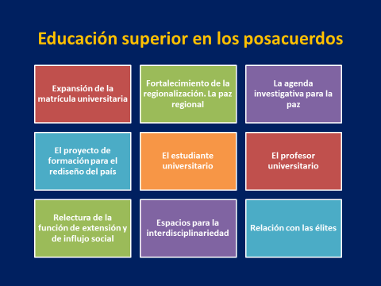
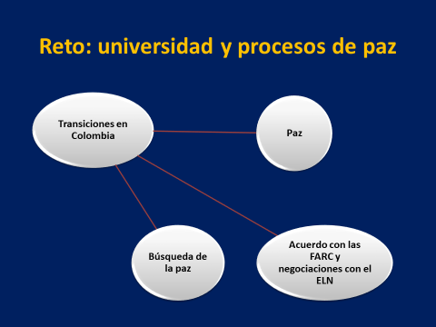
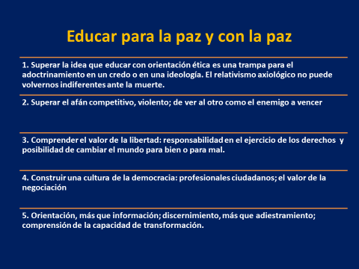

Slide 48
7. La financiación de la educación superior
Son recurrentes los planteamientos en torno a que los recursos que el Estado asigna a las universidades oficiales son insuficientes, y que, por ello, estas pierden su posibilidad de desarrollar autónomamente y con calidad el servicio público educativo que les corresponde prestar.
O se limita el ejercicio del derecho a la educación superior, o el acceso a todos de un bien público social
Existen reclamos sobre privatización de la educación superior pública cuando se solicita a las instituciones oficiales la generación de recursos por servicios de consultoría, asesoría o educación continua, o de limitación a la autonomía universitaria cuando esto se restringe.
Iguales impactos tienen hoy los planteamientos de la universalización en el acceso y gratuidad en la educación superior.

Slide 49
7. La financiación de la educación superior
un elemento diferenciador (tendencia) de los sistemas de educación superior en América Latina es el carácter: binario, diverso y mixto de los sistemas, lo que genera más beneficios como sociedad, que litaciones y restricciones.

Slide 50
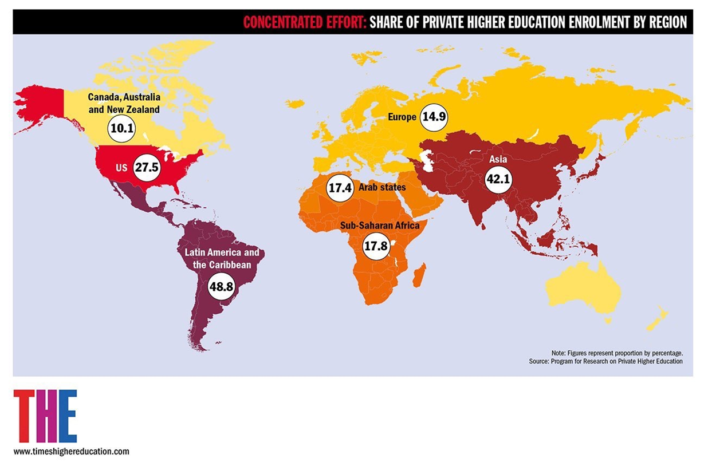

Slide 51
7. La financiación de la educación superior
Una opción válida del apoyo del Estado es tanto a la oferta como también a la demanda.
Los recursos de nuestros Estados (y de todos los Estados) no son ilimitados. Esto no exonera a la sociedad de su responsabilidad de proveer recursos suficientes que permitan la universalización del derecho a la educación superior.
Es deseable la universalización del acceso a la educación superior, pero equitativa, de calidad y sostenible como país.

Slide 52
8. Liderazgo de organizaciones complejas
Visión
Articulación
Innovación
Colaboración
Redes
Buenas Prácticas
Jeremy R. L. Howells, Mine Karataş-Özkan, Çağla Yavuz and Muhammad Atiq. University management and organisational change: a dynamic institutional perspective. Faculty of Business and Law, University of Southampton, Southampton, UK. Cambridge Journal of Regions, Economy and Society 2014, 7, 251–270.

Slide 53
Unas palabras finales sobre la perdida del monopolio en los ejercicios del conocimiento
El gobierno y el obrar sustentables en la universidad [autonomía] es dimensión sine qua non para que la universidad pueda ser conciencia crítica de la sociedad. Ninguna otra institución pública o privada, u organización social, tiene la capacidad de prestarle este servicio a la sociedad.

Slide 54
El camino recorrido
La universidad como institución social
Enfoque sistémico de la universidad
Gobierno universitario y gestión universitaria
Retos al gobierno y a la gestión universitaria

Slide 55
¡Muchas gracias!

